Slide 1
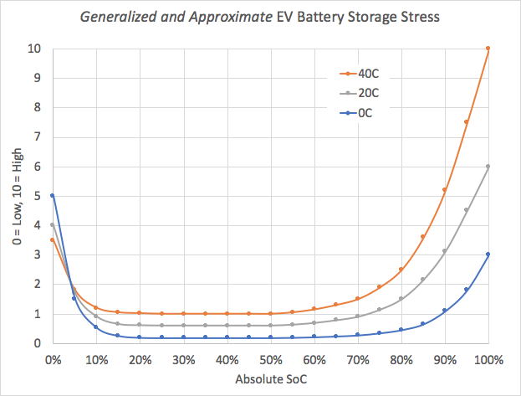
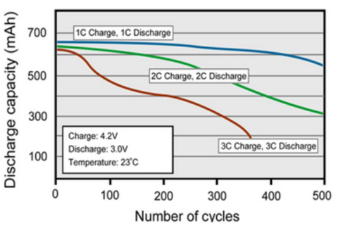
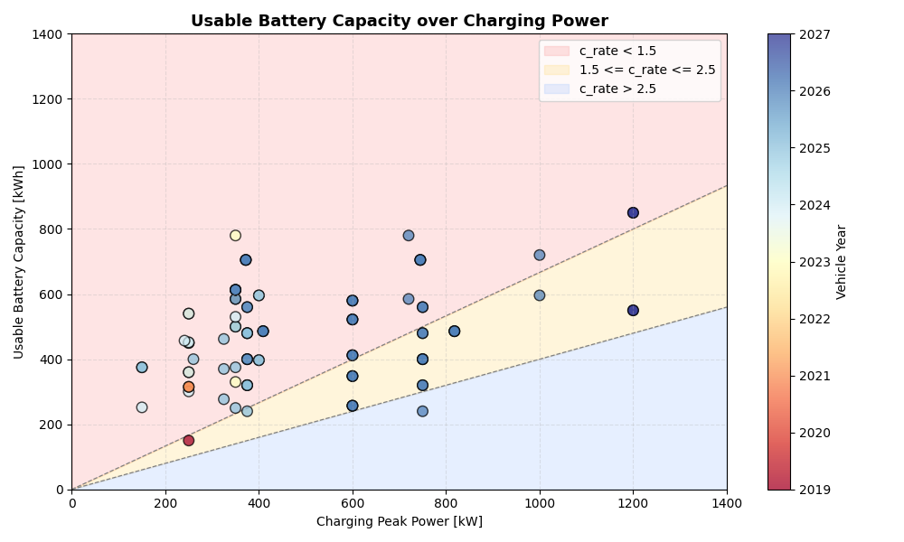
Batteriealterung
User-Inputs zum Fzg:
  Fzg-Anschaffungspreis: z.B. 300.000€
  Batteriegarantie: z.B. 72M (MAN),
  450.000km (SC), 1800 Cycles (MB)
Äquivalent-Zyklen berechnen
  mit SoC-Abhängigkeit (aus Modell)
  ohne T-Abhängigkeit (TMS)
  ohne C-Abhängigkeit (≤1 über Zyklus)
Äquivalent-Zyklen bepreisen
  Bsp. +1 Cycle/d: MAN = 0€, SC = 333€, MB = 167€

